Slide 1
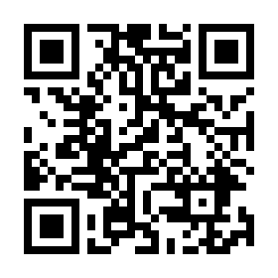
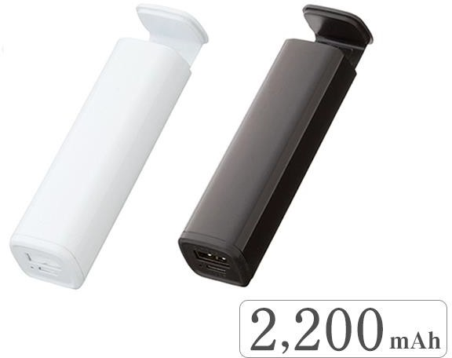
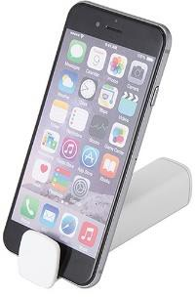
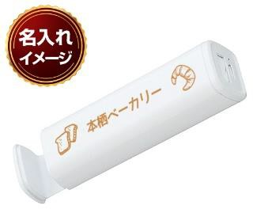
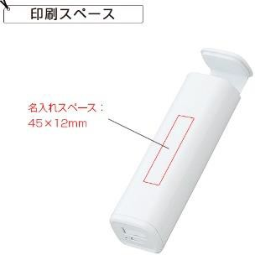
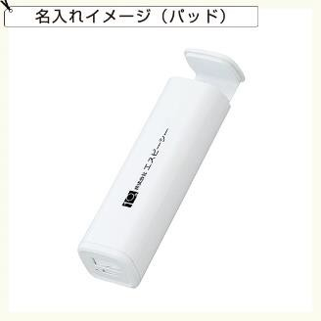
提案書（ 商品情報 ）
(会社名）
TEL：（電話番号）
スタンド機能付モバイルバッテリー （PSE対応） | 充電しながらもスマホが見やすいスタンド機能付のスリムボディなモバイルチャージャーです。
QRコードから商品ページをご覧頂けます
商品ID | 31812640
定価 | 2,310円 | 販売価格 | 1,422円
注文可能数 | 50個～ 単位未満の注文については、お問い合わせください。
セット内容 | スタンド機能付モバイルバッテリー×1、取扱説明書、micro USBケーブル×1
色 | ブラック、ホワイト／色指定可
サイズ | 本体：26×26×117mm、重量：約85g
材質 | ABS 他
利用可能容量 | 2200ｍAh
パッケージ | エアパッキン､紙箱
名入れ | ※名入れ方法：パッド印刷、インクジェット印刷 ※名入れスペース：パット印刷／W45×H12mm インクジェット印刷／Ｗ79×Ｈ12mm（天面）、Ｗ82×Ｈ12mm（側面）
備考 | ※最大出力：1A ※PSE技術基準に適合しています。
在庫は流動的で、価格は暫定値です。決定前に必ず在庫確認と正式なお見積りをご依頼ください。

